Slide 1
KTKP040 Tieteellinen tieto ja ajattelu
9.1.2023

Slide 2
Tavoitteet ja sisällöt
Opintojakson suoritettuaan opiskelija
tunnistaa arkiajattelun ja tieteellisen ajattelun perusteita ja eroja
osaa arvioida tietoa ja todellisuutta koskevia uskomuksia kriittisesti
tunnistaa argumentoinnin periaatteet ja soveltaa niitä kasvatusalan tutkimusten analyyttiseen tarkasteluun
tunnistaa kasvatustieteellisen tutkimuksen lähestymistapoja ja erilaisia aineistonkeruumenetelmiä
osaa rakentaa omaa asiantuntijatietoaan erilaisissa oppimisympäristöissä, digitaalisissa ja kasvokkaisissa kohtaamisissa
osaa rakentaa kasvatusalan tutkivaa asiantuntijuutta tutkittuun tietoon perustuen
Sisällöt arkiajattelun, tieteellisen ajattelun ja argumentaation tunnuspiirteitä
tutkimuksellinen lukutaito
kasvatustieteellisen tutkimuksen lähestymistavat ja aineistonkeruumenetelmät
tutkimusetiikan perusteet, erityisesti hyvä tieteellinen käytäntö

Slide 3
Aikataulu ja tapaamispaikat
(Ma 9.1.) Sannainen 45 min
Ma 16.1.
Ma 23.1.
Ma 30.1.
Ma 6.2.
Ma 13.2. Sannainen
Ma 20.2.
Talviloma
Ma 6.3.
Ma 13.3.

Slide 4
Aikataulu ja tapaamispaikat
Tiedekunnan luennot
Demot
Ma 12:30-14 Zoomissa ja sen jälkeen moniviestimessä tallenteina
(Ma 9.1.)
Ma 16.1.
Ma 23.1.
Ma 30.1.
Ma 6.2.
Ma 13.2.
Ma 20.2.
Talviloma
Ma 6.3.
Ma 13.3.

Slide 5
Tehtävät ja arviointi
Prope
Propekirjoitus ydinosaamisalueesta: Tieteellinen tieto ja ajattelu
Arviointi: Kriteeriperustainen itse- ja opearvio
Osuus koko opintojakson arvosanasta: 50 % (25 % itse / 25 % ope)
Deadline: 27.3.?
Lukupiiri
Veli-Matti Värri, Kasvatus ekokriisisin aikakaudella
Toteutustapa: Vapaa/päättäkää itse
Arviointi: Suoritettu
Deadline: 27.3.?
Ilmiötehtävä (ryhmissä)
Iso kysymys: Mitä on tieteellinen ajattelu ja miksi se on tärkeää kasvatusalan asiantuntijalle?
Toteutustapa: Ohjeistetaan tarkemmin myöhemmin
Arviointi: Kriteeriperustainen ryhmän itsearvio
Osuus koko opintojakson arvosanasta: 50 %
Deadline: 27.3.?
Sannainen
Päivän suunnittelu ja toteutus sekä lyhyt ryhmässä kirjoitettu reflektiivinen raportti, joka ohjeistetaan tarkemmin myöhemmin
Arviointi: Suoritettu
Deadline: 27.2.?

Slide 6
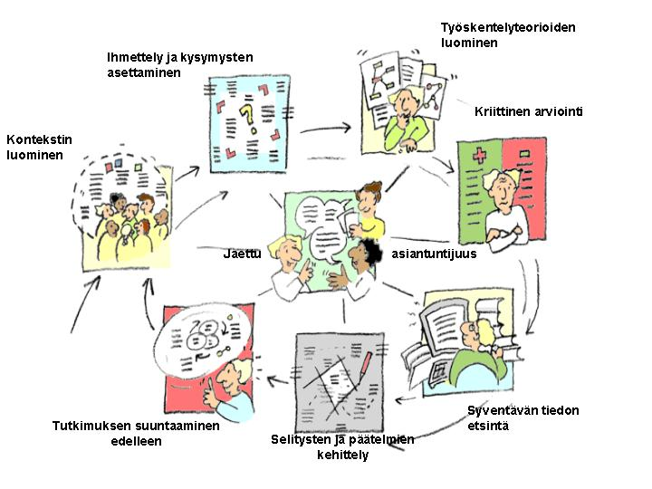
Notes:
Tavoite toiminnalle Sannaisilla (kysymysmuodossa)
Toiminnan suunnittelu niin, että oppilaiden ajatusmalleihin käsiteltävästä aiheesta päästään käsiksi (kontekstin luominen, ihmettely ja kysymysten asettaminen)
”Lähikehityksen vyöhyke”
Mahdollistaa sen, että toiminta on aktiivista ja sitä voidaan jälkikäteen arvioida

Slide 7
Tulevia tapaamisia
Ti 10.1. Tuomo Virtasen ”luento” inkluusiosta
AgC 222,1 klo 12:15-13:45
Ke 11.1. Ryhmähopsaus
AgD 225,1 klo 12:30-14
Ma 16.1. KTKP040 demo
AgC 215,1 klo 10:15-11:45
Ke 18.1. Videoklubi
Ruu Onni klo 12:30-14
Pe 20.1. Valeuutisilottelu
Kuokkalan kirjasto, klo 13->

Slide 8
Läksy
Lue Peter Sengen ensimmäinen luku kirjasta The Fifth Discipline
Löytyy peda.netistä

